Slide 1
Chapitre 8
Les booléens et les chaînes de bits

Slide 2
Les booléens
Le booléen est le type le plus élémentaire
  Peut prendre la valeur vrai (1)
  Peut prendre la valeur faux (0)
On peut définir plusieurs opérations sur les booléens
  ET logique
  OU logique
  OU exclusif
  L’implication
  L’équivalence
  Le complément

Slide 3






Les booléens
On définit les opérations par des tables de vérité
ET logique $(∧)$
OU logique $(∨)$
OU exclusif $(⊕)$
 |  | Y
 |  | 0 | 1
X | 0 | 0 | 0
 | 1 | 0 | 1
 |  | Y
 |  | 0 | 1
X | 0 | 0 | 1
 | 1 | 1 | 1
 |  | Y
 |  | 0 | 1
X | 0 | 0 | 1
 | 1 | 1 | 0
Implication $(→)$
Équivalence $(↔)$
Complément $(¬)$
 |  | Y
 |  | 0 | 1
X | 0 | 1 | 1
 | 1 | 0 | 1
 |  | Y
 |  | 0 | 1
X | 0 | 1 | 0
 | 1 | 0 | 1
X | 0 | 1
 | 1 | 0

Slide 4
Les chaînes de bits
Les processeurs ne sont pas faits pour atteindre directement 1 seul bit
La mémoire comporte un ensemble d’octets
Soit on met un booléen par octet (perte d’espace), soit on utilise plusieurs instructions pour accéder à un bit
  Échange classique temps-espace...
Sur le ARM, on ne peut accéder à un seul bit à la fois
  On fait les opérations sur une chaîne de bits
  Finalement, toute valeur dans un ordinateur est une chaîne de bits!

Slide 5
Instructions de base
Le ET logique
Le OU logique
Le OU exclusif
  Pour ces instructions,La valeur de l’immédiat est de 16 bits, mais potentiellement étendue à 64 bits par décalages, inversions binaires ou répétitions de séquences de bits par le compilateur.
and x_{d}, x_{s1}­, x_{s2}
and x_{d}, x_{s1}, #imm₆₄
orr x_{d}, x_{s1}­, x_{s2}
orr x_{d}, x_{s1}, #imm₆₄
eor x_{d}, x_{s1}­, x_{s2}
eor x_{d}, x_{s1}, #imm₆₄

Slide 6
Application d'un AND
1
1
0
0
AND
1
0
0
1
=
1
0
0
0

Slide 7
Application d'un OR
1
1
0
0
ORR
1
0
0
1
=
1
1
0
1

Slide 8
Application d'un EOR
Exclusive OR ou XOR
1
1
0
0
EOR
1
0
0
1
=
0
1
0
1

Slide 9
Les décalages
Permet de décaler les bits d’une chaîne de bits
Autant vers la gauche que vers la droite
Permet d’isoler, ou d’insérer un ou plusieurs bits
Un décalage peut être
  Logique
  Arithmétique
  Circulaire

Slide 10
décalages

Slide 11
Décalage logique à droite
Décalage logique à droite
  lsr x21, x20, 3
    La valeur du décalage est représentée par les 6 bits de poids faible
      De l’immédiat
      Du registre
1
0
0
1
1
0
1
0
0
0
0
1
0
0
1
1

Slide 12
Décalages logique à gauche
Décalage logique à gauche
  lsl x21, x20, 3
    La valeur du décalage est représentée par les 6 bits de poids faible
      De l’immédiat
      Du registre
1
0
0
1
1
0
1
0
1
1
0
1
0
0
0
0

Slide 13
Décalage arithmétique à droite
Décalage arithmétique à droite
  asr x21, x20, 3
    La valeur du décalage est représentée par les 6 bits de poids faible
      De l’immédiat
      Du registre
1
0
0
1
1
0
1
0
Le bit de signe est inséré
1
1
1
1
0
0
1
1

Slide 14
Décalage arithmétique à gauche
Décalage arithmétique à gauche
  Dès qu’un bit perdu diffère du bit de signe
    Le bit V (overflow) du registre CC est levé.
  N’existe pas sur le ARM
1
0
0
1
1
0
1
0
Le bit de signe ne bouge pas
1
1
0
1
0
0
0
0

Slide 15
Décalages circulaire
Décalage circulaire
  C’est un décalage nécessairement logique
  ror x21, x20, 3
    La valeur du décalage est représentée par les 6 bits de poids faible
      De l’immédiat
      Du registre
1
0
0
1
1
0
1
0
1
1
0
1
0
1
0
0

Slide 16
MAsques

Slide 17
Instructions avec masques
Plusieurs instructions peuvent être utilisées pour de sélectionner certains bits seulement sur lesquels l'opération choisie sera applicable.
La chaîne de bits qui spécifie quels bits nous intéressent se nomme un masque.
Par exemple, on peut voir l'instruction and comme une façon d'isoler certains bits qu'on veut conserver intacts, tout en éliminant les autres (en les mettant à zéro).
Si on fait l'instruction suivante (sur 8 bits pour l'exemple):
and x21, x20, 0x0F
x20
1
0
0
1
1
0
1
0
Source
AND
0x0F
0
0
0
0
1
1
1
1
Masque
x21
0
0
0
0
1
0
1
0
Résultat

Slide 18
Instructions avec masques
Certaines des instructions permettent d'appliquer un décalage logique à un masque qui se trouve dans un registre.
Certaines des instructions ne peuvent pas prendre un masque en immédiat, seulement dans un registre.
Dans la littérature informatique, les opérations binaires ont souvent une seconde nomenclature, plus significative, pour expliquer leur utilité lorsqu'on pense l'opération avec un masque. Par exemple, l'instruction and est utilisée pour faire un bit test (vérifier si certains bits sont allumés).
Instruction | Alias | Formes de masque
and | Bit test | immédiat ou registre
orr | Bit set | immédiat ou registre
eor | Bit toggle | immédiat ou registre
bic | Bit clear | registre seulement
orn | aucun | registre seulement
eon | aucun | registre seulement

Slide 19
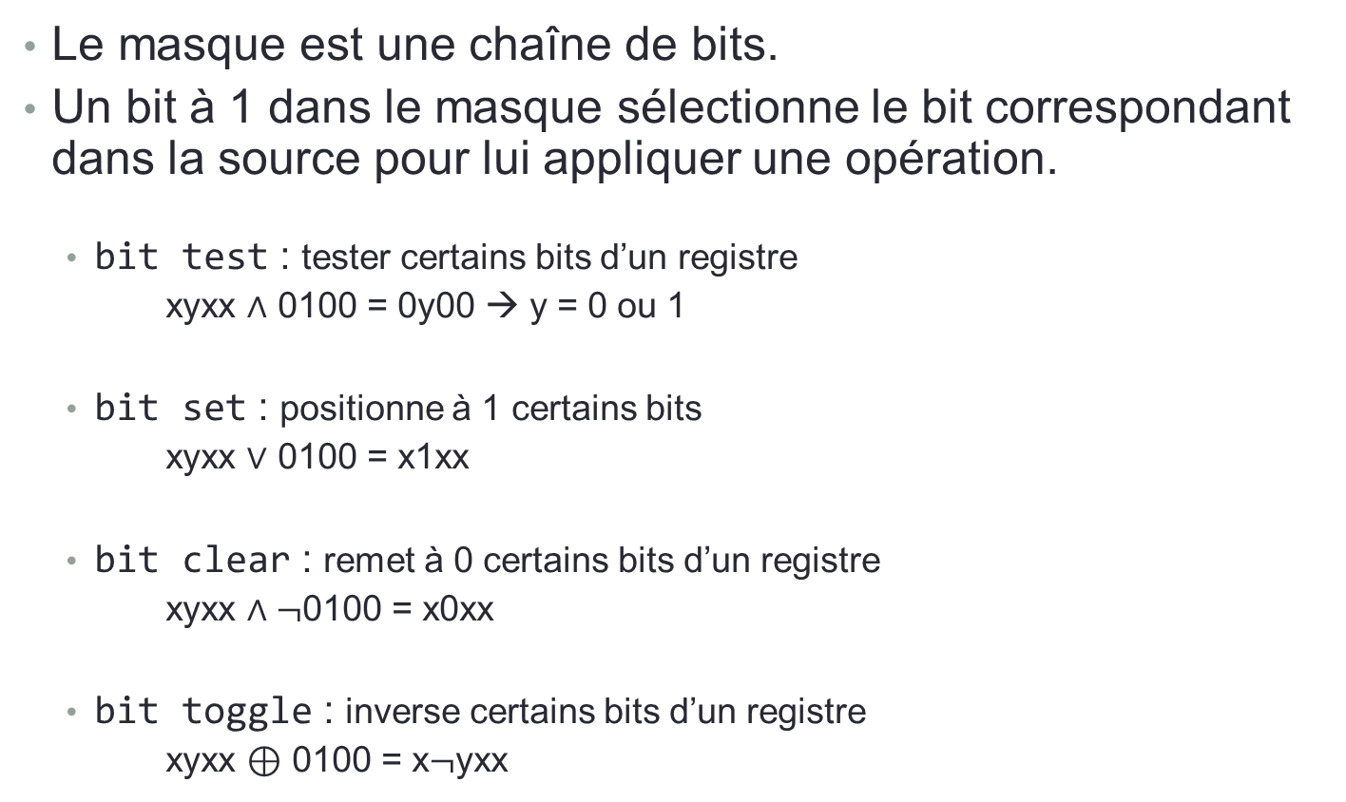
Opérations avec masques
Le masque est une chaîne de bits.
Un bit à 1 dans le masque sélectionne le bit correspondant dans la source pour lui appliquer une opération.
  bit test : tester certains bits d’un registre
    xyxx $∧$ 0100 = 0y00 → y = 0 ou 1
  bit set : positionne à 1 certains bits
    xyxx $∨$ 0100 = x1xx
  bit clear : remet à 0 certains bits d’un registre
    xyxx $∧¬$0100 = x0xx
  bit toggle : inverse certains bits d’un registre
    xyxx $⊕$ 0100 = x$¬$yxx

Slide 20
Exemple : Bit Clear (and – not)
bic x22,x20,x21,lsl 3
x21
0
0
0
1
1
0
0
0
Masque
lsl 3
1
1
0
0
0
0
0
0
Masque décalé
not
0
0
1
1
1
1
1
1
Masque décalé et inversé
and
x20
1
0
0
1
1
0
1
0
Source
0
0
0
1
1
0
1
0
Résultat

Slide 21
Autres instructions
Il existe d’autres instructions pour manipuler les chaînes de bits
bfm, ubfm, sbfm | Copie les bits choisis d'un registre à un autre
extr | Extrait une chaîne de bits de 2 registres juxtaposés
sxt{b,h,w} | Étend le signe pour une valeur sur 8, 16 ou 32 bits
uxt{b,h,w} | Étend 0 pour une valeur sur 8, 16 ou 32 bits
mvn | Inversion binaire avec décalage optionnel
cls | Compte les bits de signe consécutifs à partir du bit 63
clz | Compte les bits à zéro consécutifs à partir du bit 63
rbit | Réécrit les bits en ordre inverse dans le registre
rev | Réécrit les octets en ordre inverse dans le registre
rev16 | Réécrit les octets en ordre inverse dans chaque demi-mot du registre
rev32 | Réécrit les octets en ordre inverse dans chaque mot du registre

Slide 22
Circuits logiques

Slide 23
Circuits logiques
Un ordinateur fonctionne à l’électricité
  1 → Il y a du courant
  0 → Il n’y a pas de courant
Il est possible d’utiliser les opérations booléennes pour former des circuits logiques
Au chapitre 5, on a vu que la multiplication pouvait être effectuée grâce à des décalages
  On peut utiliser les opérations booléennes pour faire des additions

Slide 24


Additionneur
OU exclusif $(⊕)$
 |  | Y
 |  | 0 | 1
X | 0 | 0 | 1
 | 1 | 1 | 0
 | 0101
+ | 0011
= | 0110
 | 111
 | 0101
+ | 0011
= | 1000
ET logique $(∧)$
c | 0001
 | 0101
+ | 0011
=
 |  | Y
 |  | 0 | 1
X | 0 | 0 | 0
 | 1 | 0 | 1

Slide 25
Additionneur
Pour une addition 1 bit, on a besoin
  D’un XOR pour la somme
  D’un AND pour la retenue
  Ça ne donne qu’un demi-additionneur!
A
Somme
B
Report

Slide 26
Additionneur
Pour une addition sur 1 bit, en prenant en considération une potentielle retenue déjà calculée
  On doit mettre deux demi-additionneurs en série
  Suivi d’un OU pour le calcul de la retenue finale
A
B
Somme
R
Report

Slide 27
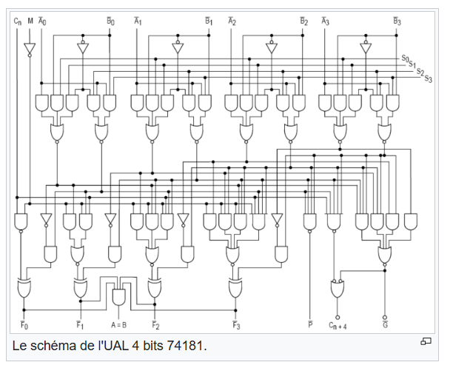
Unité arithmétique et logique
https://fr.wikipedia.org/wiki/Unit%C3%A9_arithm%C3%A9tique_et_logique

Slide 28
Additionneur
A | B | R_{Entrée} | S | R_{Sortie}
0 | 0 | 0 | 0 | 0
0 | 0 | 1 | 1 | 0
0 | 1 | 0 | 1 | 0
0 | 1 | 1 | 0 | 1
1 | 0 | 0 | 1 | 0
1 | 0 | 1 | 0 | 1
1 | 1 | 0 | 0 | 1
1 | 1 | 1 | 1 | 1
 | 111
 | 0101
+ | 0011
= | 1000
xor A, B, T
xor T, C, S
and A, B, C1
and T, C, C2
or C1, C2, C

Slide 29
Pile et file

Slide 30
Pile et file
Pile (stack)
File (queue)
Structure de données
  Dernier arrivé, premier sorti
  LIFO pour last in, first out
Structure de données
  Premier arrivé, premier sorti
  FIFO First input, first out

Slide 31
Fonctionnement
Pile
File
Écriture 1,2,3,4,5
Lecture 5,4,3,2,1
Écriture 1,2,3,4,5
Lecture 1,2,3,4,5
5
4
3
2
1
1
2
3
4
5

Slide 32
Questions

